Slide 1
Что такое здоровье?

Slide 2
Если хочешь быть здоров
Проект о здоровьесбережении
7 Б класса
г. Петропавловск-Камчатский
2014 год
Prezentacii.com

Slide 4
Цели проекта
выяснить, от чего зависит здоровье человека
ознакомить с секретами сохранения здоровья
исследовать проблему сохранения здоровья человека
убедить ровесников в необходимости заботливого отношения к своему здоровью.

Slide 5
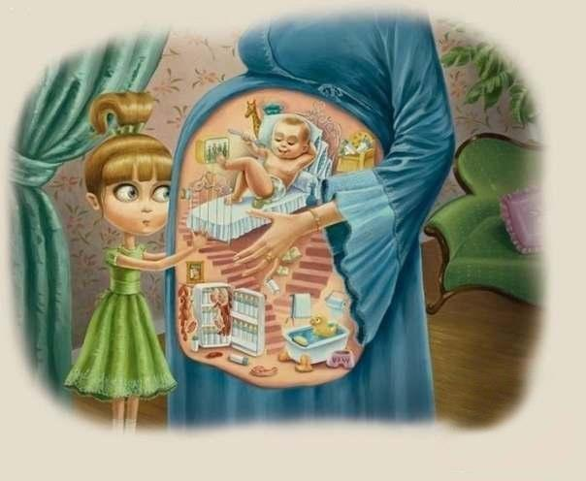

Slide 6
Задачи проекта
изучить тему
2) обобщить известное о здоровом образе жизни
3) закрепить знания о витаминах, здоровом питании, пользе занятий физической культурой
4) дать ровесникам полезные советы.

Slide 7
Прогнозируемый Результат
1) познакомим слушателей с цифрами и фактами,
2) покажем пользу и вред различных продуктов,
3) выясним степень влияния окружающей среды на здоровье человека,
4) предоставим результаты анкетирования и опросов
5) сделаем вывод и убедим вас в необходимости беречь здоровье

Slide 8
Методы и приемы исследования
- исследовательский метод (изучение проблемы среди ровесников, ознакомление со статистикой (изучение цифр и фактов), проведение анкетирования
- творческий метод (написание сочинений, стихотворений, создание выставки рисунков на тему «Я и мое здоровье»)
- деятельностный метод (практическая работа на «Часах здоровья», поездки в Паратунку, катание на лыжах, проведение классных часов, туристические походы, участие в спортивных соревнованиях)

Slide 9
1 этап
1)Мы изучили брошюры, статьи о здоровье, читая их в интернете на различных сайтах
2)Читали статьи, материалы в журнале «Здоровье»» (2012-2014г.)

Slide 10
1 этап
3)Участвовали в подготовке и проведении «Часов Здоровья».
4)Активно работали на занятиях по превентивному обучению.
5)Обсуждали важность вопросов бережного отношения к своему здоровью.

Slide 11
ШАГ № 1
1) Классный час «Хорошо быть здоровым»
2) Чаепитие «Виды полезного чая»
3) Беседа «Я самый здоровый»
4) Анкетирование.

Slide 12
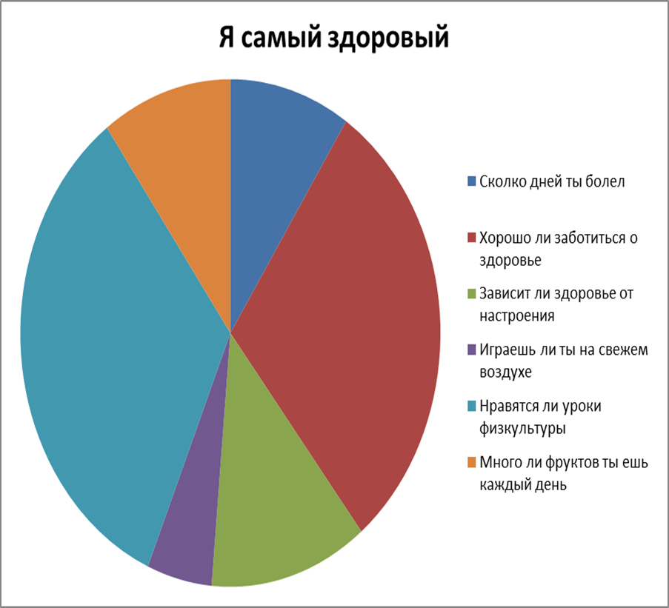
Диаграмма

Slide 13
Шаг №2
Взаимосвязаны или нет состояние здоровья и питание человека?
1) Читали о пище вредной и полезной.
2) Выяснили, что вредной пищи очень много.

Slide 14
3) Исследовали прилавки магазинов «Ретро», торговых точек на территории рынка «У фонтана», буфета в магазине «ЦУМ».
4) Прочитали этикетки многих товаров.

Slide 15
Шаг №2
1) Газированные напитки
2) Соки, воды
3) Консервы
4) Хлебо–булочные изделия
5) Кондитерские изделия
6) Молочные продукты
7) Конфеты
8) Сыр
9) Масло и другие

Slide 16
Шаг №2
Самыми вредными по содержанию консервантов являются:
1) Кириешки
2) Чипсы
3) Сникерсы
4) Фанта
5) Кока-кола

Slide 17
Вредные пищевые добавки:
Опасные: Е – 102, Е – 123, Е -127, Е – 124, Е – 637, Е – 402
Ракообразующие: Е – 153, Е – 209-216, Е – 280-284
Повышающие давление: Е – 251,Е – 154
Расстройство желудка: Е – 626-635, Е – 450-462
Вредны для кожи: Е – 951, Е239, 232, Е – 160-161

Slide 18
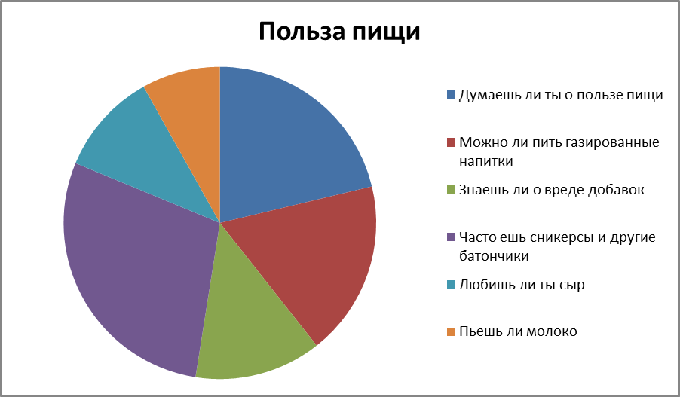
Опрос и его результаты
53 человека

Slide 19
Полезные советы
- пища должна быть приготовлена на пару
- употреблять салаты
- перед сном съедать яблоко
- не пить газированную воду
- выпивать по 2 литра воды
- есть маленькими порциями 4-5 раз в день
- обедать в школе

Slide 20
Шаг №3
Зависит ли наше здоровье от приема в пищу витаминов?
Витамины – это вещества, которые организм сам вырабатывать не может, но поступление их каждому организму необходимо. Витамины бывают разные: А, В, Д, Е, Ф, Р и другие.

Slide 21
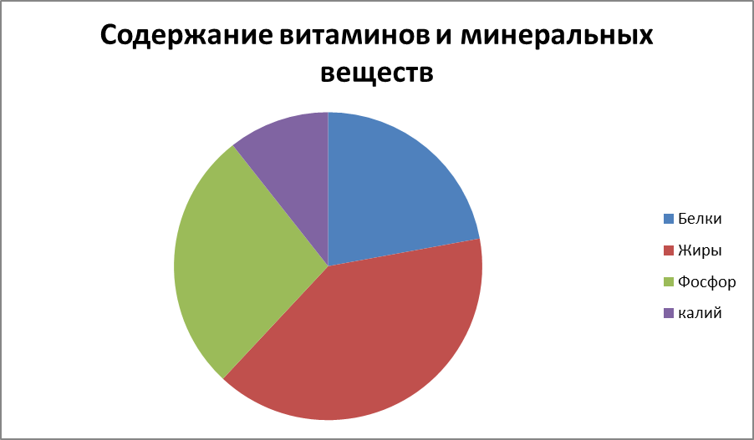
Диаграмма

Slide 22
Ценность молочных продуктов
1) 45% молочного жира. Он – ценный продукт.
2) 25% белков.
Белок - ценный материал для растущего организма.
3) 12% фосфора
4) 4,7% калия
5) В сыре есть все витамины: А,В1,B2,B6,B12,C,D,PP.

Slide 23
10 «Совершенных» продуктов
Брокколи
Просо
Яблоко
Капуста
Дыня
Кедровые орехи
Картофель
Фасоль
Рис
Имбирь

Slide 24
Вывод о витаминах
Витамины необходимы всем!
Почему они считаются совершенными?
Выяснили, это кладовая витаминов и минеральных веществ, необходимых для повышения иммунитета, они - природные противоопухолевые и противовирусные средства.

Slide 26
Шаг №4
Гипотеза
На здоровье влияет окружающая среда.

Slide 27
Неблагоприятные факторы
1) Ветра
2) Атмосферное давление
3) Дожди и снегопады
4) Действующие вулканы
5) Низкие температуры
6) Оксид азота
7) Высокий уровень радиации

Slide 28
Заболевания, распространенные на Камчатке
1) Пневмонии
2) Нефриты
3) Ангины
4)Грипп
5)Туберкулез
6) Сердечно – сосудистые заболевания
7)Онкологические заболевания

Slide 29
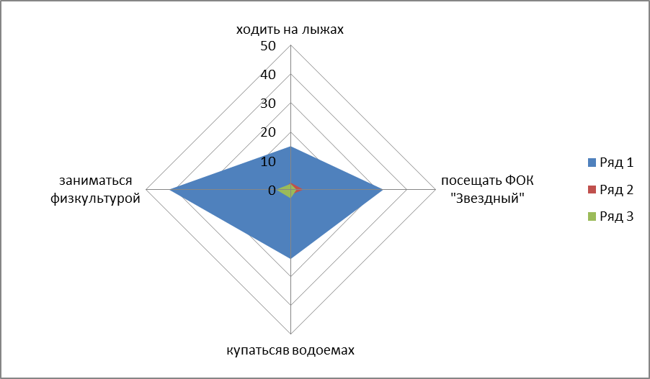
Шаг №5
Что же делать, чтобы противостоять заболеваниям и укрепить здоровье?

Slide 31
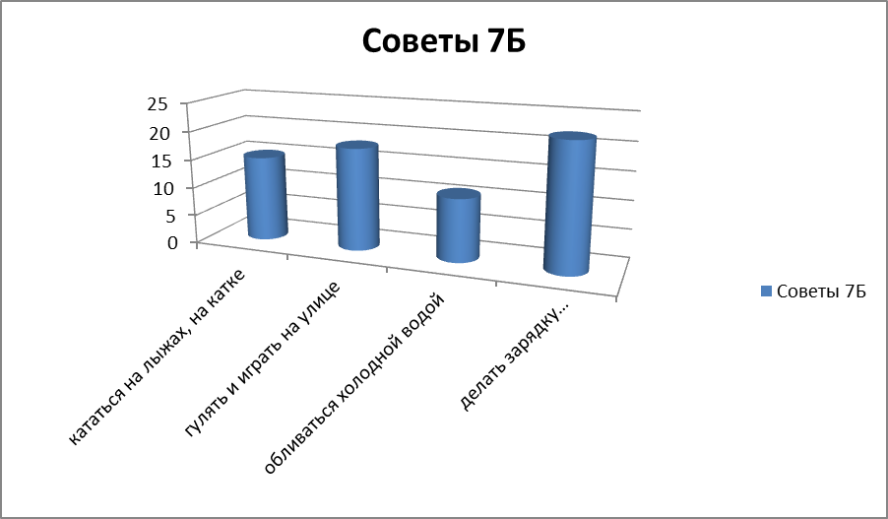

Slide 32
Шаг №6
Гипотеза:
наше здоровье зависит от занятий физкультурой.
Мы выяснили, что от физкультуры много пользы:
1) совершенствуется организм,
2) улучшается кровоснабжение головного мозга,
3) правильно развиваются все органы и системы человека,
4) формируется правильная осанка,
5) укрепляется нервная система,
6) увеличивается сопротивляемость инфекциям.

Slide 33
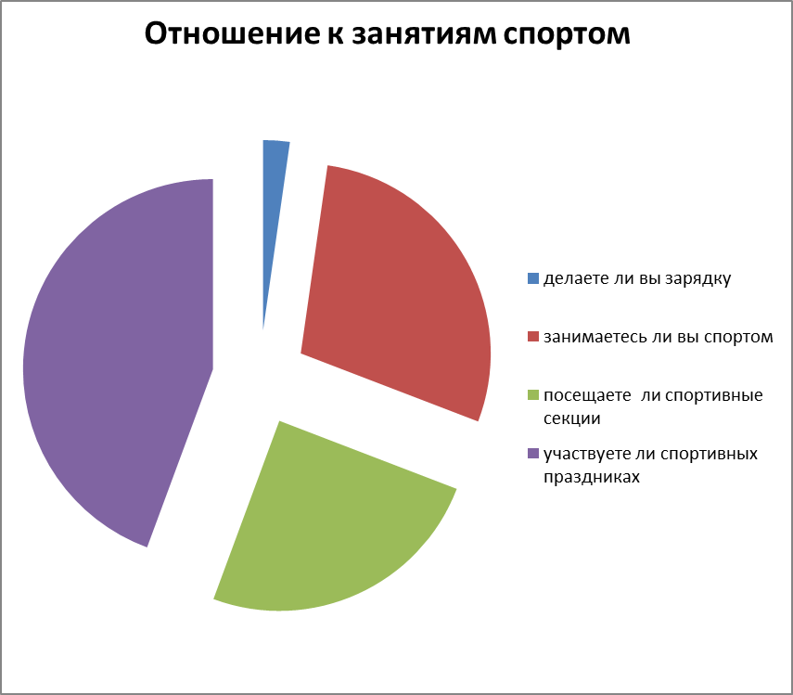

Slide 34
Итоги исследования
1) Здоровье зависит не только от самого человека
2) О здоровье надо заботиться
3) Необходимо следить за питанием
4) Употреблять пищу, богатую витаминами и микроэлементами
5) Выполнять упражнения во время физминуток, делать зарядку и заниматься физкультурой и спортом
6) Больше времени проводить на свежем воздухе
7) Вести здоровый образ жизни

Slide 35
Ресурсы
1. «Уроки здоровья». Учебно-методическое пособие. П.-К.,2010г.
2. «Что такое витамины?» Синицына Т.И. Москва. 2012г.
3. Журнал «Здоровье» М. 2011-14г.
4. «Наиболее полезные продукты». Е.Н. Петров, доктор мед. наук , член РАН
5) «Окружающая среда и здоровье человека». Громова С.А., Сальник Т.И. и др. П.-К. 2008г.
6) «Территория Камчатки». Наймушина Т.А. П.-К.,2009г.

Slide 36
